Slide 1
NAP2020 plānotais finansējums veselības jomai
Vesels un darbspējīgs cilvēks
Mērķis – Veicinot veselīgu dzīvesveidu, uzlabojot plānošanu un koordinēšanu veselības aprūpes sistēmā, kā arī ambulatorās veselības aprūpes kvalitāti un pieejamību, mazināt hronisko slimību un ārējo nāves cēloņu riska faktoru izplatību sabiedrībā, tādā veidā sekmējot iedzīvotāju veselības saglabāšanu un uzlabošanu
Apm. 78% finansējuma no ES fondiem

Slide 2
Kartētais/piešķirtais finansējums veselības jomai
Finansējums RV uzdevumiem 2014-2018, mlj EUR

Slide 3
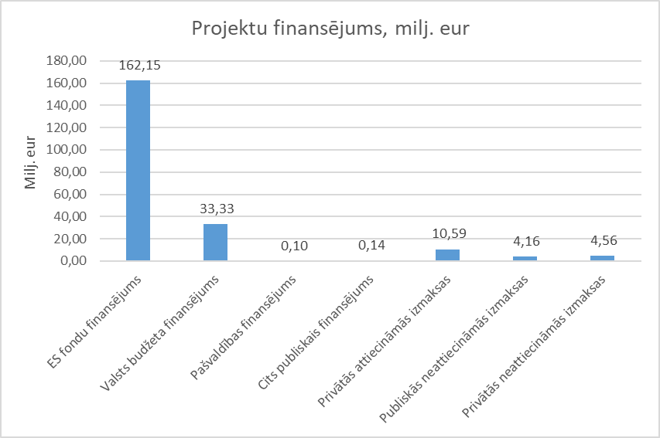
2014-2020 plānošanas perioda ES fondu projekti
Kritērijs - projekti, kuros projektu iesniedzējs darbojas vai projekta mērķis ir saistīts ar veselības aprūpes nozari
55 projekti ar kopējām attiecināmām izmaksām 206 304 228 eiro
Veikti maksājumi 31 projektā par kopējo summu 2 840 544 eiro

